Slide 1
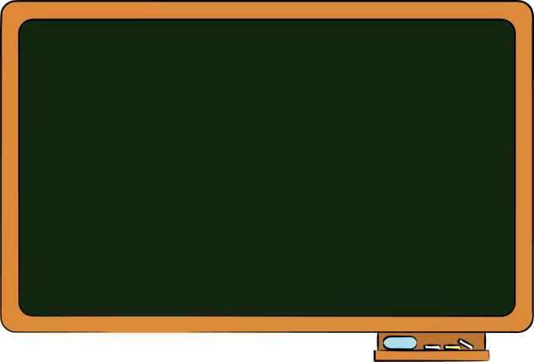
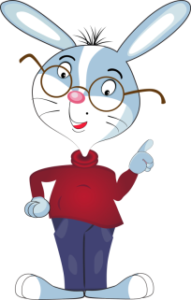
Прозвенел, друзья, звонок
Начинается урок.
Отдохнуть вы все успели?
А теперь вперед – за дело.
Математика нас ждёт,
Начинаем устный счёт.

Slide 3
10
6
12
6
+
10
=16
12
.
=120
10
6
.
4
=24

Slide 4
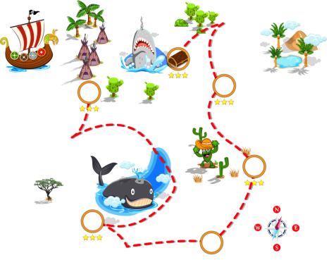

Slide 5
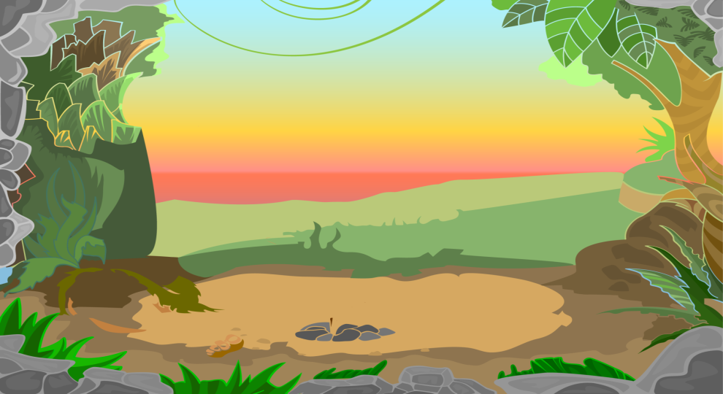
не «красный»
не «круглый»

Slide 6
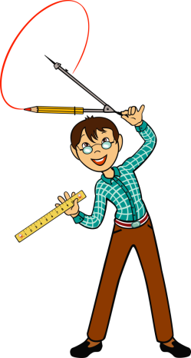

Slide 7
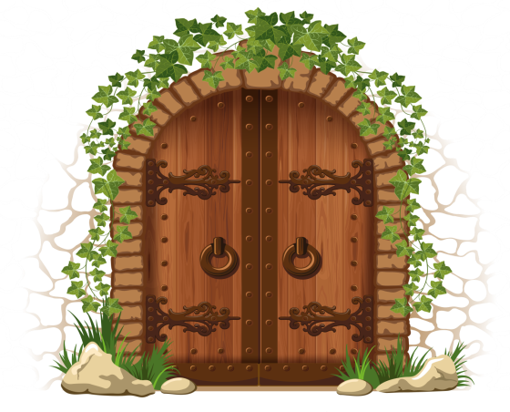
Найдите частное чисел 3 600 и 10.
360

Slide 8
Найдите уменьшаемое, если
вычитаемое 320, а разность — такое же число.
640

Slide 9
Какое число предшествует
при счёте числу 10 000?
9999

Slide 10
К какому числу надо прибавить 1,
чтобы получить число 20 000?
19999

Slide 11
Верблюд может нести 300 кг груза, это в 2 раза
меньше его собственного веса. Каков вес верблюда?
600 кг

Slide 12
Периметр квадрата 400 см. Вычислите его сторону.
100 см
1 м

Slide 13
Вычислите площадь квадрата со стороной 40 см.
1600см²

Slide 14
Шахматная партия длилась 110 минут.
Сколько часов и минут длилась шахматная партия?
1 ч
50 мин

Slide 15
Школьник спит 1/3 часть суток.
Сколько часов спит школьник?
8 ч

Slide 16
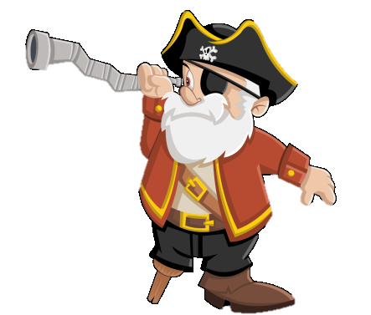
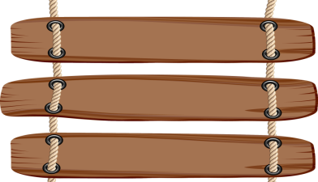
В
А
С
три стороны
три вершины
три угла

Slide 17
В
А
С
ВАС
АСВ
СВА

Slide 18
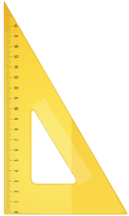
А
В
С
Тупой

Slide 19
А
В
С
Тупой
Острый

Slide 20
А
В
С
Тупой
Острый
Прямой

Slide 21
А
В
С
Тупой
Острый
Прямой
Тупоугольный
Остроугольный
Прямоуголный

Slide 23
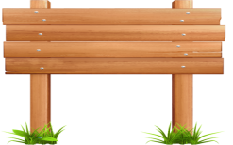
тупоугольный
остроугольный
прямоугольный

Slide 24
тупоугольный
остроугольный
прямоугольный

Slide 25
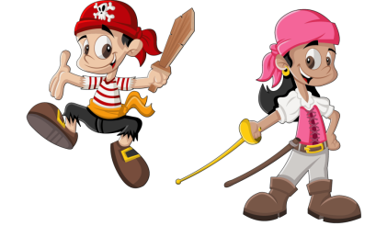
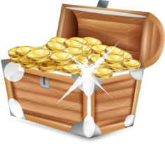

Slide 26
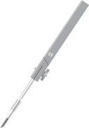
О
Постройте при помощи циркуля и линейки
треугольник ОМК.
О
3 см
М
О
К
4 см
М
К
5 см
О
М

Slide 27
О
Постройте при помощи циркуля и линейки
треугольник ОМК.
О
3 см
М
К
О
К
4 см
М
К
5 см
4 см
5 см
О
М
Остроугольный

Slide 28
О
Постройте при помощи циркуля и линейки
треугольник ОМК.
А
В
4 см
В
С
6 см
А
С
7 см 2 мм
В
А

Slide 30
Треугольники бывают остроугольными, тупоугольными и прямоугольными.
Остроугольный треугольник — это треугольник, у которого все углы острые.
Тупоугольный треугольник — это треугольник, у которого один угол тупой.

Slide 31
— мне было очень трудно.
— мне было неинтересно.
— мне было интересно и понятно.

